Slide 1


estrutura condicional
Matematica Computacional Aplicada
Logica Computacional
Algoritmos e Lógica
Daniel Henrique Matos de Paiva

Slide 2
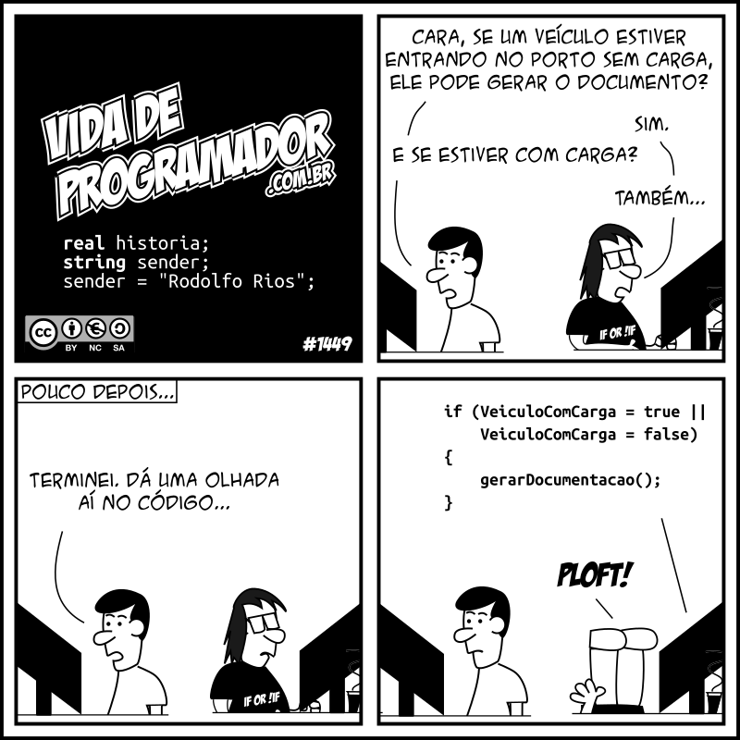

Slide 3
Objetivo da aula
- Entender o que são bibliotecas
- Como importar bibliotecas
- Entender o que são estruturas condicionais (estrutura de decisão)
- Entender negação
- Estruturas Condicionais: Se (simples) Se Senão (composta) Encadeado (aninhado)
- Realizar algoritmos em sala para compreensão e abordagem do assunto
- Deixar exercícios para realização pós-aula

Slide 4
requisitos
- Portugol Studio
Versão Web: https://portugol.dev/
Link para download:
http://lite.acad.univali.br/portugol/
https://github.com/UNIVALI-LITE/Portugol-Studio/releases
Todos os exercícios podem ser feitos no caderno.

Slide 5

Vamos começar
“Programação é igual banho, tem que ser diário.”

Slide 6

O que é uma biblioteca???

Slide 7
definição
Na ciência da computação, biblioteca ou library é uma coleção de subprogramas utilizados no desenvolvimento de software.
Bibliotecas contém código e dados auxiliares, que provém serviços a programas independentes, o que permite o compartilhamento e a alteração de código e dados de forma modular.

Slide 8
A biblioteca Pode possuir:
- Dados de Configurações
- Documentação
- Procedimentos
- Classes
- Funções
- Templates
- Especificações de Tipos
Entre outros recursos.

Slide 9
Vantagens na utilização de bibliotecas
- Funções comuns são pré-definidas para programação modular;
- Rapidez no desenvolvimento da aplicação, pois podem ser usadas por vários programas distintos, mas que necessitem de funcionalidades similares.
Consequentemente, implementamos o reuso de código nas aplicações;

Slide 10
Vantagens na utilização de bibliotecas
- Com bibliotecas podemos escrever códigos menores e mais organizados, poupando tempo precioso no desenvolvimento e diminuindo a ocorrência de erros;
- Facilitam a atualização de funções do programa;
- Um programa passa a ser capaz de executar suas funções sem que seja necessário implementá-las no programa em si.

Slide 11
Exemplo de como usar uma biblioteca
Para usar uma biblioteca, primeiramente é preciso importá-la, ou seja, declarar que desejamos usar o código contido nela. Para tal usamos a sintaxe:
inclua biblioteca nome_biblioteca [→ apelido]

Slide 12
Exemplo de como usar uma biblioteca
A instrução inclua diz ao interpretador para usar o código da biblioteca informada, disponibilizando suas funcionalidades.
Podemos, opcionalmente, criar um apelido (‘alias’), que nada mais é que uma palavra abreviada para facilidade a escrita de código ao usar a biblioteca.

Slide 13

Biblioteca Portugal studio

Slide 14
exemplo 00
Crie uma solução para calcular a raiz quadrada de um número real.
Escreva no terminal o resultado da raiz.
Para este exercício, importe a biblioteca matemática para o seu programa.

Slide 15
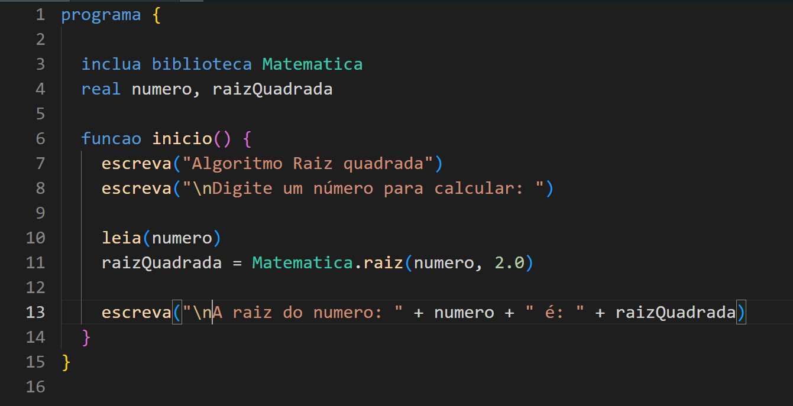

Slide 16
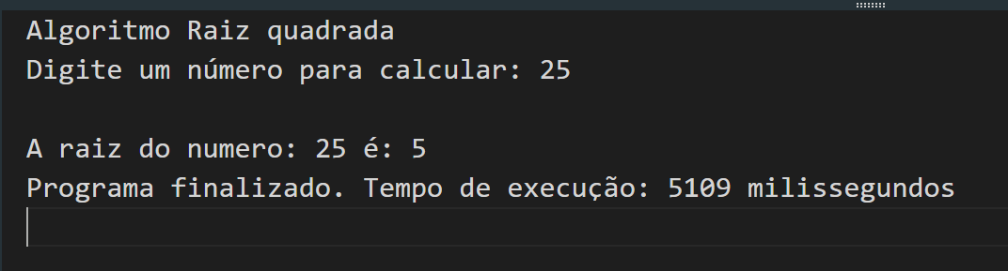

Slide 17
Desvio condicional simples: SE

Slide 18
Estrutura (Desvio) condicional se
Uma estrutura de decisão condicional é
empregada para que uma tarefa ou ação seja
executada dependendo de uma condição
especificada, avaliada por meio de um teste
lógico, que é basicamente uma pergunta.

Slide 19
Desvio condicional - se
se <condições> então <instruções> fim
se (Aluno.idade > 18) então { Aluno.maiorDeIdade = true
}

Slide 20
Desvio condicional - se
Essa instrução tem por finalidade tomar uma decisão de acordo com o resultado de uma condição (teste lógico).
Se o teste retorna verdadeiro, as instruções contidas entre os comandos
então e fim serão executadas; caso contrário, nada ocorre.

Slide 21
Desvio condicional
se (condição) {
executa instruções caso condição retorne verdadeiro
}
Instruções após validação da condição acima.

Slide 22
Desvio condicional - se
leia(idade)
se (idade >= 18) {
escreva(“O aluno atingiu a maioridade civil.”)
}
escreva(“Fim do Programa”)

Slide 23
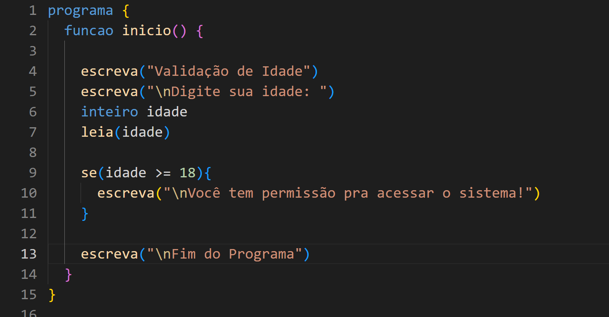

Slide 24
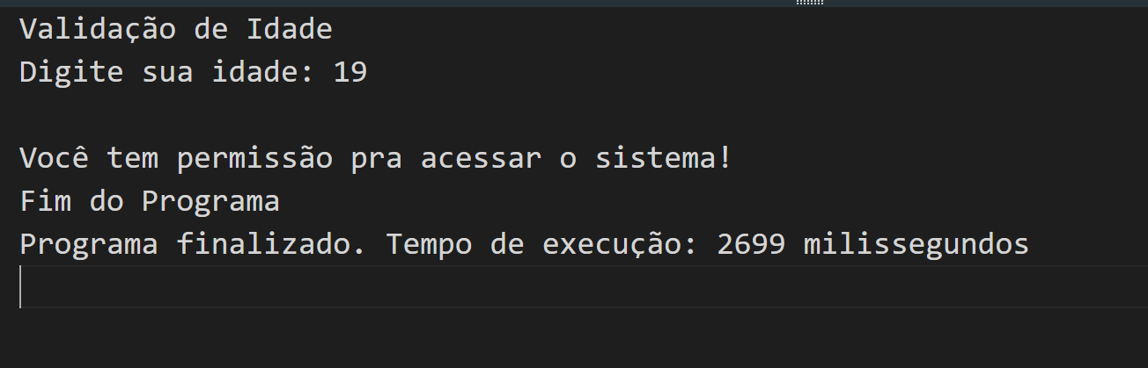

Slide 25
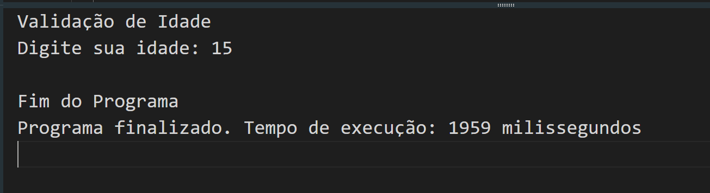

Slide 26
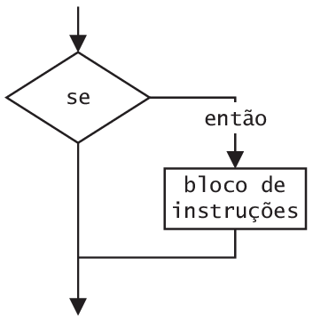
fluxograma

Slide 27
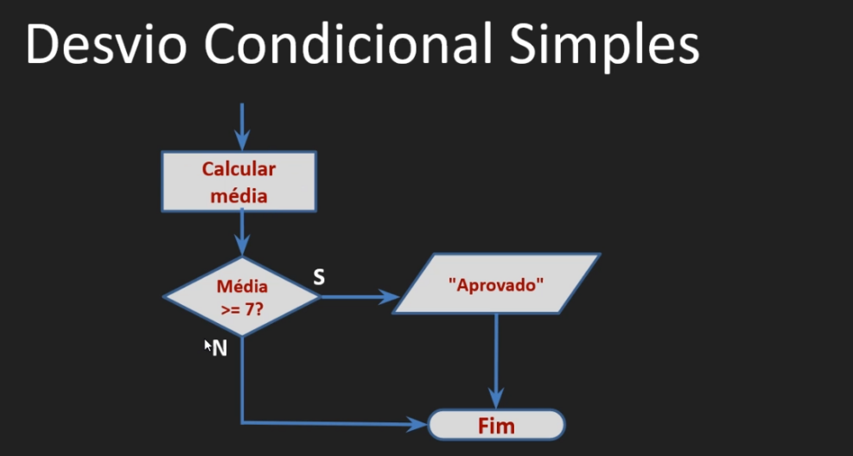
fluxograma

Slide 28
exemplo 01
Crie uma solução para calcular a média aritmética de duas notas de um aluno.
Caso a média seja maior que 07, escreva a mensagem que o aluno foi aprovado.

Slide 29
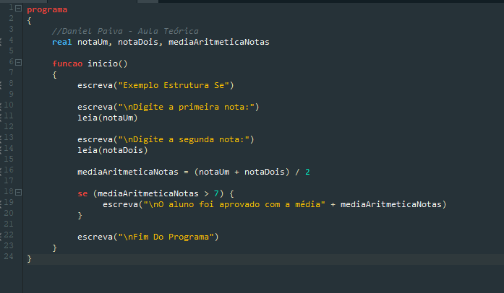

Slide 30
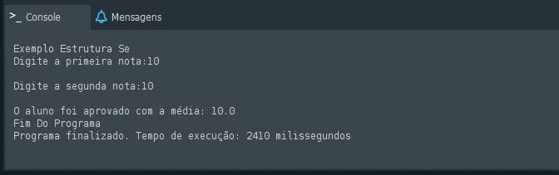
Condição verdadeira

Slide 31
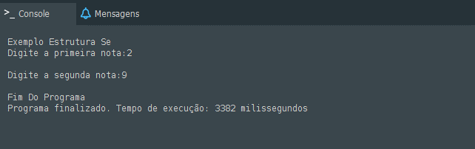
Condição falsa

Slide 32
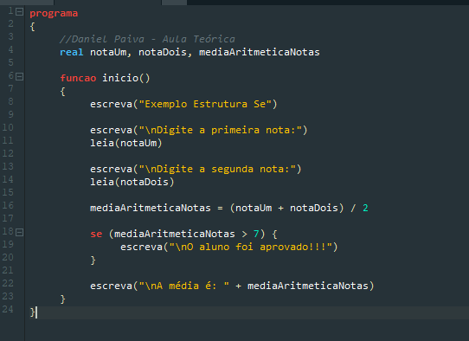

Slide 33
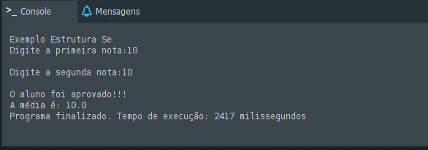
Condição verdadeira

Slide 34
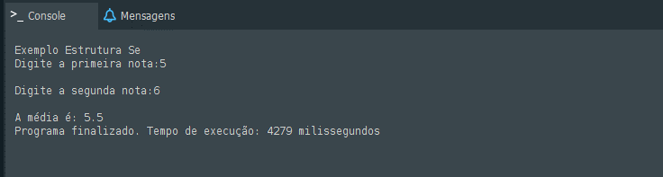
Condição falsa

Slide 35
exemplo 02
Crie uma solução para calcular a média aritmética de duas notas de um aluno.
Caso a média seja maior que 07, escreva a mensagem que o aluno foi aprovado.
Caso a média seja menor que 07, escreva que o aluno foi reprovado.

Slide 36
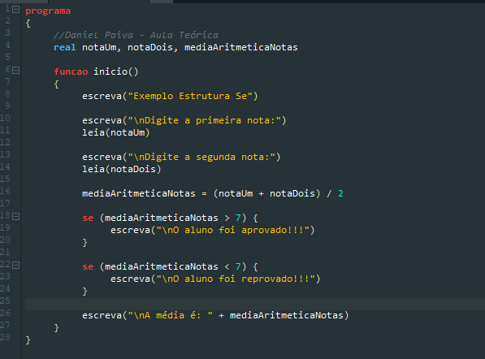

Slide 37
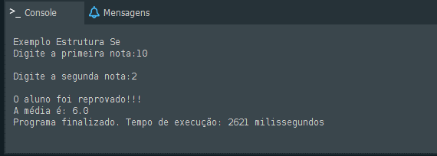
Condição falsa

Slide 38
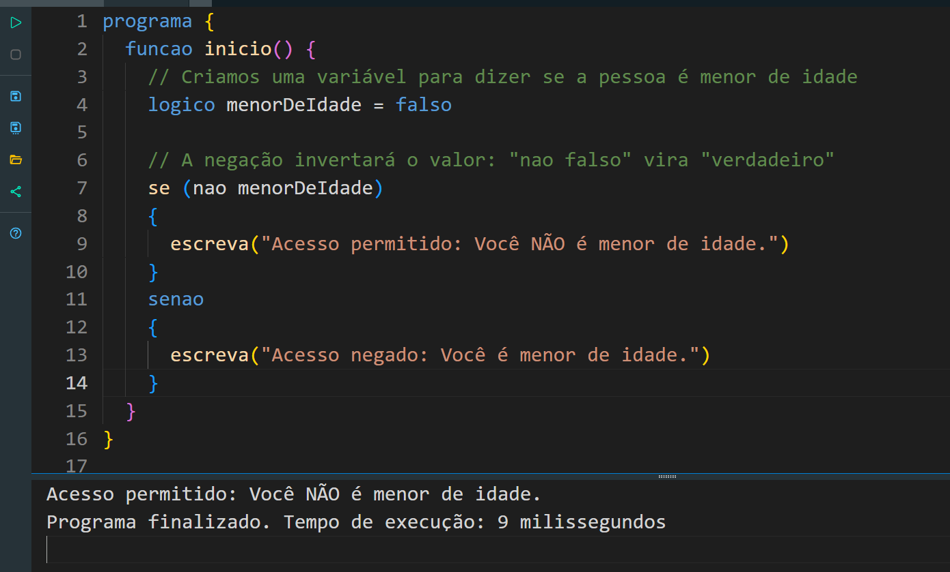

Slide 39
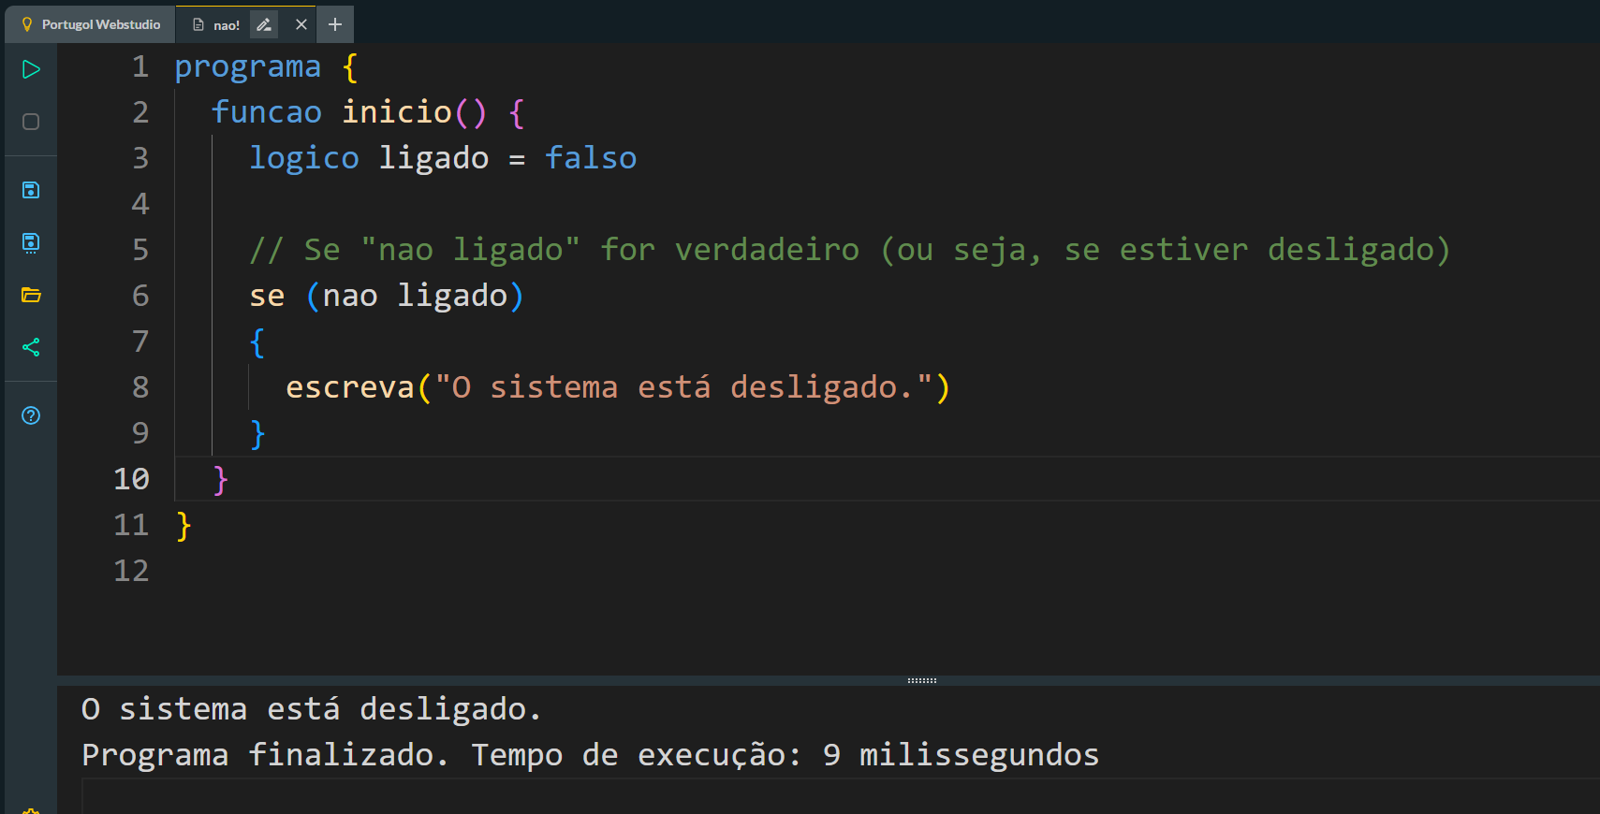

Slide 40
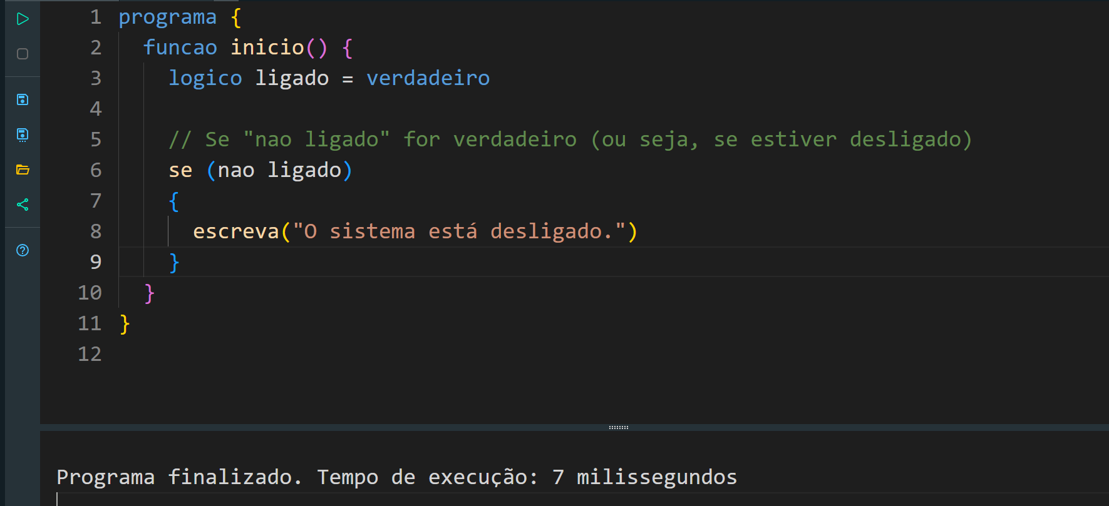

Slide 41
Desvio condicional composta: SE senão

Slide 42
Estrutura condicional – Se SENãO
É o famoso If Else (se senão).
É a evolução da condição simples, adicionando um “senão” no código como tomada de decisão caso a condição não seja verdadeira.

Slide 43
Desvio condicional
se <condições> então <instruções>
senão <instruções>
fim
se (Aluno.idade > 18) então { Aluno.maiorDeIdade = true
}
senão {
Aluno.maiorDeIdade = false
}

Slide 44
Desvio condicional
se <condições> então <instruções>
senão <instruções>
fim
se (Aluno.idade >= 18) então { Aluno.maiorDeIdade = true
}
senão {
Aluno.maiorDeIdade = false
}

Slide 45
Desvio condicional
Essa instrução tem por finalidade tomar uma decisão de acordo com o resultado de uma condição (teste lógico).
Se o teste retorna verdadeiro, um grupo de instruções é executado.
Se o teste retornar falso, um grupo diferente de instruções é executado.

Slide 46
Desvio condicional – se senão
se (condição) {
executa instruções caso condição retorne verdadeiro
}
senão {
executa instruções caso condição retorne falso
}
Instruções após executar um dos blocos condicionais

Slide 47
leia(idade)
se (idade >= 18) {
escreva(“O aluno atingiu a maioridade civil.”)
}
senão {
escreva(“O aluno não atingiu a maioridade civil.”)
}
Escreva(“Fim do Programa”)

Slide 48
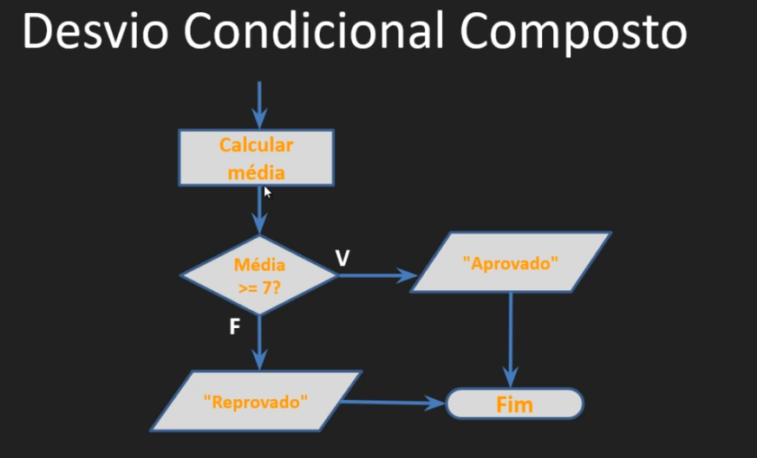

Slide 49
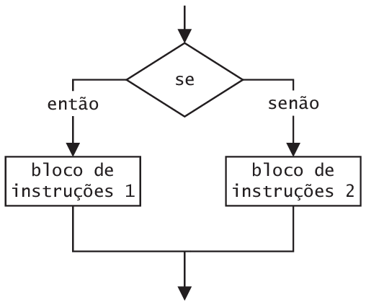

Slide 50
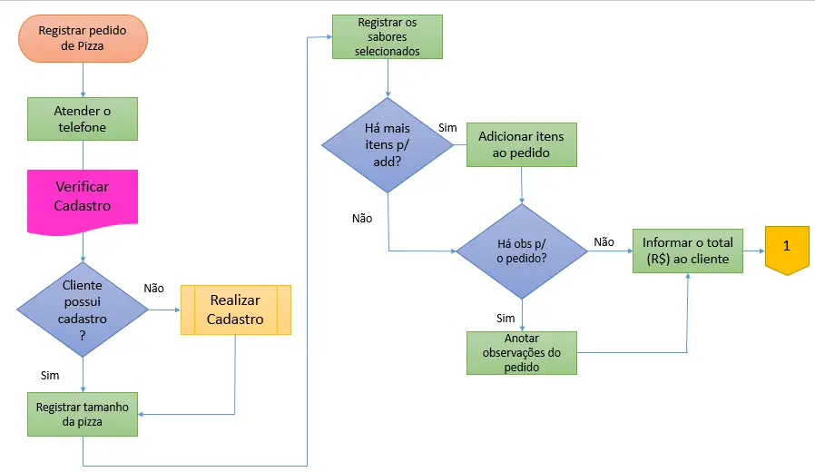

Slide 51
exemplo 03
Crie uma solução para calcular a média aritmética de duas notas de um aluno.
Caso a média seja maior que 07, escreva a mensagem que o aluno foi aprovado.
Caso a média seja menor que 07, escreva que o aluno foi reprovado.
Utilize uma estrutura condicional composta para realizar as instruções.

Slide 52
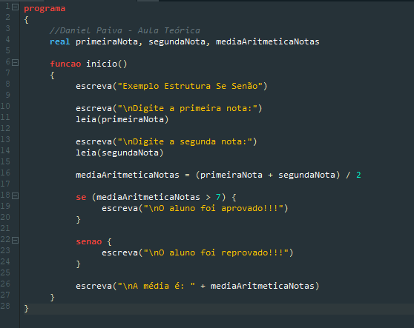

Slide 53
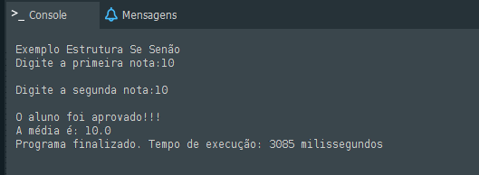
Condição verdadeira

Slide 54
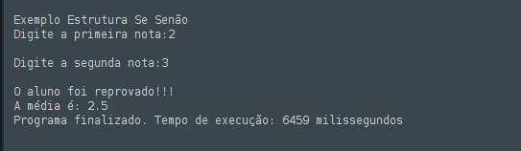
Condição falsa

Slide 55
exemplo 04
Crie uma solução que receba o valor da temperatura em graus Celsius.
O programa deverá exibir uma mensagem na tela de acordo com o valor fornecido, como segue:
Temperatura maior ou igual a 25 graus:
Temperatura XXºC , no momento está quente.
Temperatura menor que 25 graus:
Temperatura XXºC , no momento está frio.

Slide 56
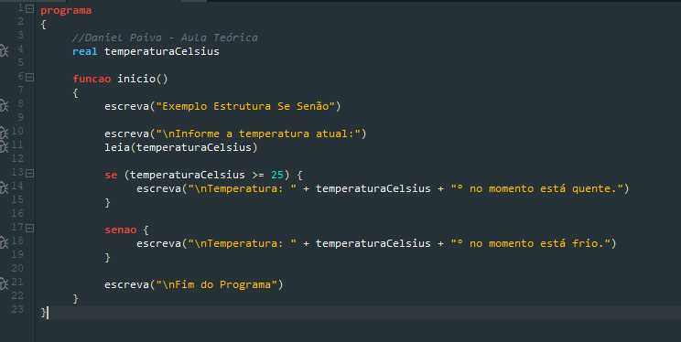

Slide 57
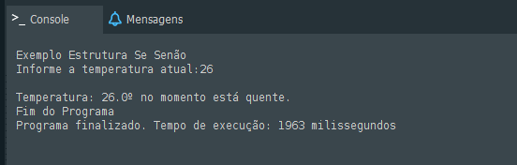
Condição verdadeira

Slide 58
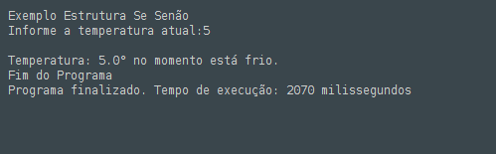
Condição falsa

Slide 59
Desvio condicional encadeado

Slide 60
Desvio condicional encadeado (aninhado)
se <condições> então <instruções>
senão se (condições)
senão <instruções>
fim

Slide 61
se (Aluno.notaEscolar > 7) então
{
Aluno.aprovado = “APROVADO”
}
senão se (Aluno. notaEscolar >= 5)
{
Aluno.aprovado = “RECUPERACAO”
}
senão {
Aluno.aprovado = “REPROVADO”
}

Slide 62
Desvio condicional encadeado (aninhado)
Também conhecida como estrutura condicional aninhada.
Utilizada quando precisamos verificar condições sucessivas onde uma ação será executada dependendo de um conjunto anterior de condições testadas.
Utilizada para Lógicas/condições mais complexas.

Slide 63
leia(notaEscolar)
se (notaEscolar >= 10) {
escreva(“O aluno foi aprovado com excelência.”)
}
senão se (notaEscolar >= 7) {
escreva(“O aluno foi aprovado.”)
}
senão se (notaEscolar >= 5) {
escreva(“O aluno está em recuperação.”)
}
senão {
escreva(“O aluno está reprovado.”)}

Slide 64
leia(notaEscolar)
se (notaEscolar == 10) {
escreva(“O aluno foi aprovado com excelência.”)
}
senão se (notaEscolar >= 7) {
escreva(“O aluno foi aprovado.”)
}
senão se (notaEscolar >= 5) {
escreva(“O aluno está em recuperação.”)
}
senão {
escreva(“O aluno está reprovado.”)}

Slide 65
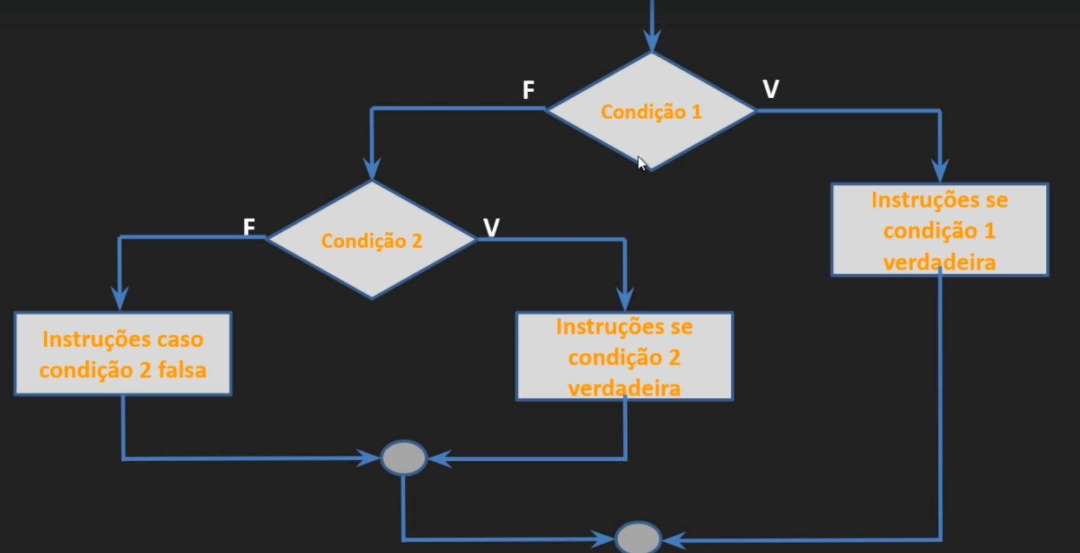

Slide 66
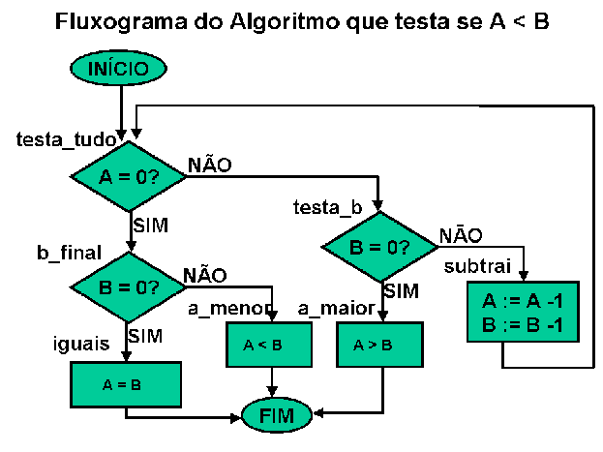

Slide 67
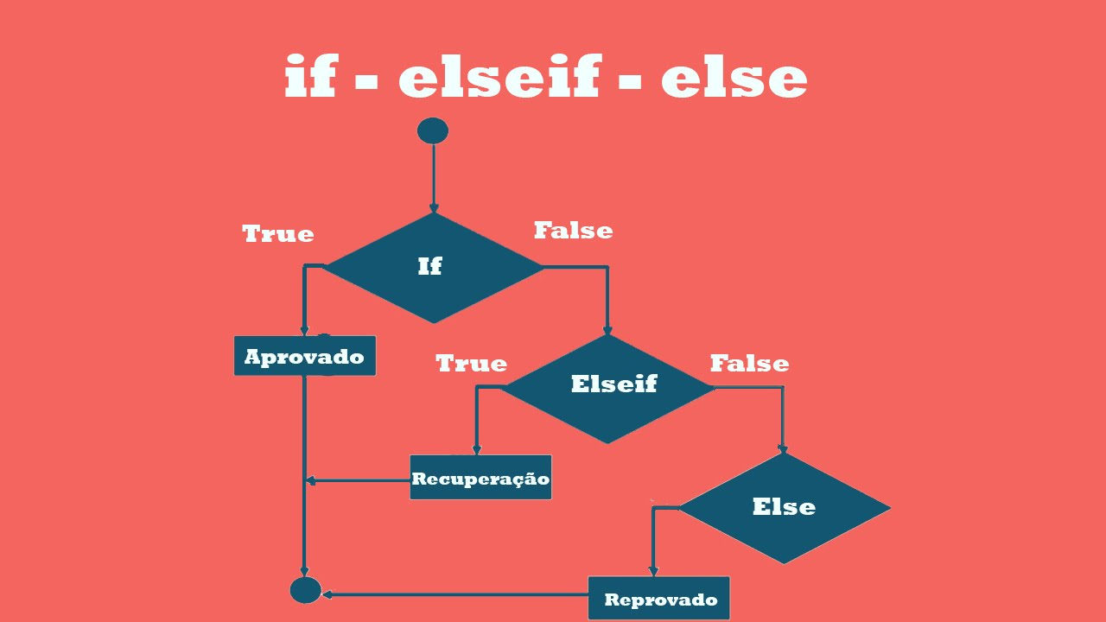

Slide 68
exemplo 05
Crie uma solução para calcular a média aritmética de duas notas de um aluno.
Caso a média seja igual a 10, escreva a mensagem que o aluno foi aprovado com excelência. Caso a média seja maior ou igual a 07, escreva que o aluno foi aprovado. Caso a média seja maior ou igual a 05, escreva que o aluno está em recuperação. Caso a média seja inferior a 05, escreva que o aluno foi reprovado.
Utilize uma estrutura condicional encadeada para realizar as instruções.

Slide 69
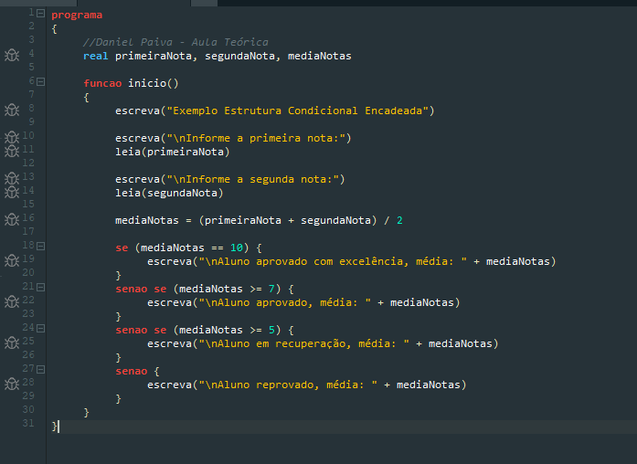

Slide 70
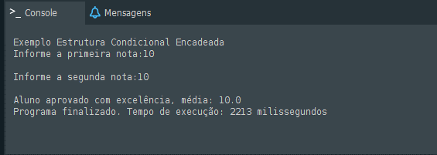
Primeira Condição

Slide 71
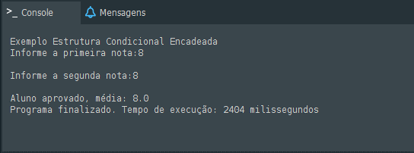
segunda Condição

Slide 72
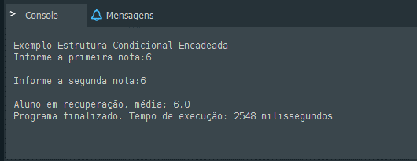
Terceira Condição

Slide 73
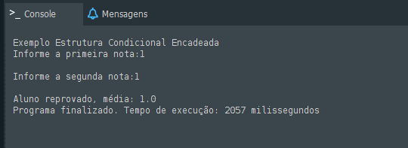
quarta Condição

Slide 74

Exercícios de fixação

Slide 75
exercício 00
Crie uma solução para calcular a média aritmética de duas notas de um aluno.
Caso a média seja igual a 10, escreva a mensagem que o aluno foi aprovado com excelência.Caso a média seja maior ou igual a 07, escreva que o aluno foi aprovado.Caso a média seja maior ou igual a 05, escreva que o aluno está em recuperação.Caso a média seja inferior a 05, escreva que o aluno foi reprovado.
Peça também para informar a quantidade de faltas daquele aluno.
Caso ele possua 10 ou acima de 10 faltas, ele está reprovado independente das notas.

Slide 76
exercício 01
Escreva um algoritmo que leia 3 números a partir do teclado. O algoritmo deve apresentar:
a. O maior número.
b. O menor número.
c. A média aritmética dos três números.

Slide 77
exercício 02
Crie um algoritmo que leia um número e alerte quando o mesmo for maior do que 100.

Slide 78
exercício 03
Crie um algoritmo que leia uma senha fornecida pelo usuário composta por caracteres para informar se a senha é válida ou inválida.
A senha do sistema corresponde a palavra “PROGRAMACAO”.
Obs.: O algoritmo não faz distinção de letras maiúsculas e minúsculas.

Slide 79
exercício 04
Crie um algoritmo que leia um número inteiro e informe se ele é par ou ímpar.

Slide 80
exercício 05
Crie um algoritmo que leia dois valores diferentes e determine o maior valor.

Slide 81
exercício 06
Crie um algoritmo que leia um número inteiro e informe se ele é ou não divisível por 5.

Slide 82
exercício 07
Crie um algoritmo que leia três lados de um triângulo e determine se ele é equilátero, isósceles ou escaleno.
Quando os três lados forem iguais trata-se de um triângulo equilátero, dois lados iguais é um triângulo isósceles e os três lados diferentes é um triângulo escaleno.

Slide 83
exercício 08
Crie um algoritmo que leia três números e exibe os números em ordem crescente.

Slide 84


Slide 85

Dúvidas ou sugestões???
Email:
daniel.h.paiva@ulife.com.br
Bons estudos!

